Slide 1
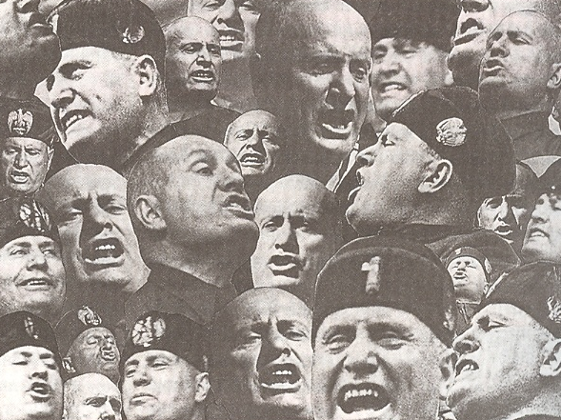
Il fascismo

Slide 2
L’Italia degli anni Venti
1919 - Occupazione e annessione di Fiume
Diffuso risentimento per la mancata assegnazione
di Fiume e della Dalmazia (in Friuli Venezia Giulia): i nazionalisti parlavano di vittoria mutilata.
Crisi economica
politica e sociale
Biennio rosso (1919-1920): serie di proteste popolari e scioperi nelle fabbriche e nelle campagne.
Partito Popolare Italiano (1919)
fusione degli ideali cristiani con quelli democratici
Nascita di nuovi partiti di massa
Nascita Partito Comunista d’Italia (1921) Antonio Gramsci
La debolezza dei governi liberali e il timore di una rivoluzione comunista favorirono l’ascesa di Mussolini e dei suoi seguaci: industriali, grandi proprietari terrieri, ma anche gran parte del ceto medio li appoggiarono.

Slide 3
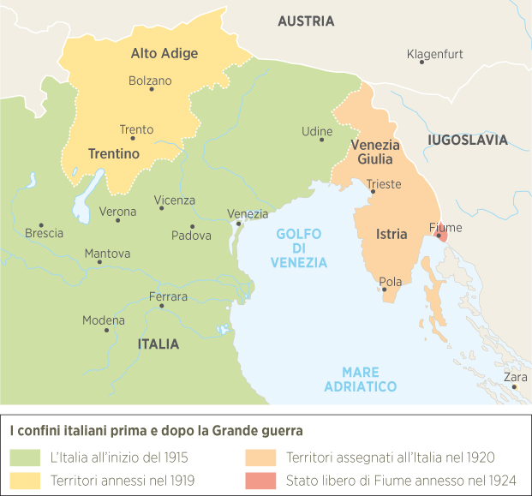
Il dopoguerra in Italia
La società italiana risulta dalla guerra profondamente mutata: i contadini, le donne, i giovani borghesi, gli operai protestano per cambiamenti sostanziali che ne migliorino le condizioni e l’accesso alla politica.
I nazionalisti sono profondamente scontenti del risultato degli accordi di pace e rivendicano il possesso italiano dell’Istria. Per loro la vittoria era risultata «mutilata».
Paolucci, Signorini, La storia in tasca. Dall’inizio del Novecento a oggi © Zanichelli editore 2013

Slide 4
Motivi economici
La situazione economica italiana nel 1918 è molto critica
Troppe spese per la guerra
Aumento debito pubblico
Necessità di stampare moneta svalutazione
Difficoltà nella riconversione industriale
Disoccupazione
Forte divario economico

Slide 5
I problemi sociali
A questi problemi economici si legano anche molti problemi sociali
La difficoltà nella riconversione industriale porta disoccupazione e occupazione di terre
Nascita e sviluppo dei sindacati

Slide 6
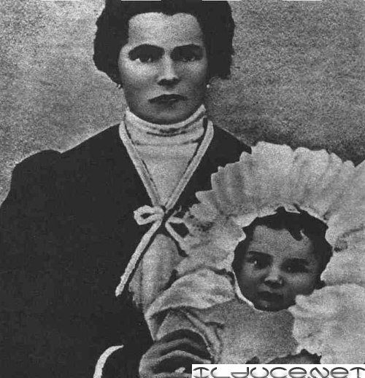
Il percorso politico di Mussolini: chi era
Benito Amilcare Andrea Mussolini (nato a Dovia di Predappio, Forlì, il 29 luglio 1883 e morto a Giulino di Mezzegra, Como, il 28 aprile 1945) fu un uomo politico italiano, fondatore del fascismo e dittatore del Paese dall'ottobre 1922 al luglio 1943. Da maestro elementare a dittatore

Slide 7
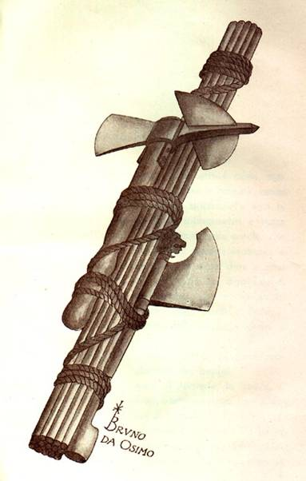
Nasce il MOVIMENTO FASCISTA 23 marzo 1919
300 esponenti: futuristi, ex combattenti, seguaci di D’Annunzio.
PROGRAMMA: ‘Programma di San Sepolcro’
Abbattimento della Monarchia e instaurazione di
una Repubblica
Esproprio delle grandi proprietà terriere
= programma vago fortemente nazionalista e
militarista che ottenne SCARSI CONSENSI

Slide 8
Il percorso politico di Mussolini
Impegnato fin da giovane nelle file del Partito Socialista, nel 1912 divenne direttore dell’“Avanti!”.
Espulso dal partito nel 1914 per le sue posizioni interventiste, fondò un nuovo giornale, “Il Popolo d’Italia”, e si arruolò nell’esercito.
Tornato dalla guerra fondò il Movimento dei Fasci di Combattimento (1919), cui aderirono nazionalisti ed ex combattenti:
elemento dominante: decisa avversione per il socialismo.
Per contrastare e reprimere le iniziative sindacali organizzò, tra la fine del 1919 e l’inizio del 1921, le squadre d’azione.
Nel 1921 trasformò il suo movimento nel Partito Nazionale Fascista (PNF):
accolti nelle liste liberali alle elezioni del 1921, i fascisti entrarono per la prima volta in Parlamento con 35 seggi.

Slide 9
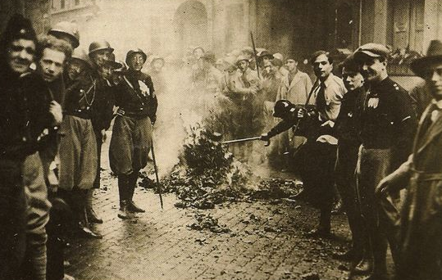
Le squadre d’azione
Composte in prevalenza da
ex militari, disoccupati, avventurieri senza scrupoli.
Chiamate anche squadracce
per la violenza delle loro
azioni, si presentavano come garanti dell’ordine contro il pericolo rivoluzionario.
La loro divisa era la camicia
nera, ripresa dai legionari di D’Annunzio e dagli Arditi.
Principali obiettivi delle
spedizioni punitive:
sedi delle organizzazioni sindacali e delle leghe dei contadini
Camere del Lavoro
Case del popolo
municipi socialisti.
15 aprile 1919 - Milano
Prima spedizione punitiva contro la sede del quotidiano socialista “Avanti!”

Slide 10
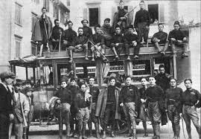
LE SQUADRE FASCISTE
CHI ERANO
Composte da ex-militari e sostenute dai proprietari terrieri e dagli industrialipreoccupati dei successi dei sindacati, intensificarono l’uso della violenza, dandosi un’ organizzazione paramilitare.
COSA FACEVANO
Organizzavano spedizioni punitive contro l’opposizione :
Devastavano le camere del lavoro.
Incendiavano le sedi dei giornali di sinistra.
Uccidevano esponenti socialisti e sacerdoti.
perché NON furono FERMATE?
Il Governo liberale con a capo Giovanni Giolitti fece un grave errore di valutazione e non ritenne il movimento fascista un pericolo:
pensava si trattasse di un fenomeno destinato a concludersi in breve tempo e
intendeva sfruttare le sue azioni per arginare l’ascesa di socialisti e popolari

Slide 12
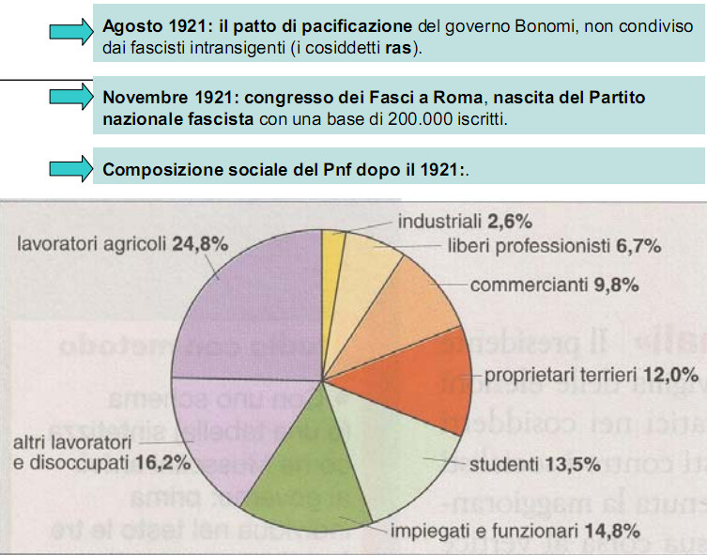

Slide 13
Il Partito Fascista
Vista la crisi politica Mussolini decide di trasformare il movimento in partito
Il programma era di chiara natura conservatrice:

Slide 14
L’affermazione del fascismo
28 ottobre 1922
Marcia delle camicie nere su Roma.
30 ottobre 1922
Incarico a Mussolini di formare il nuovo Governo.
Rispetto della legge nell’attività di governo.
Istituzione della Milizia Volontaria per la Sicurezza Nazionale, forza armata alle dipendenze di Mussolini.
1922 - 1924
Prima fase
1925
Trasformazione del fascismo in una dittatura .
Avvio della costruzione di un regime totalitario.
1924
Campagna elettorale all’insegna della violenza e assassinio di Giacomo Matteotti da parte dei sicari del Duce

Slide 15
La Marcia su Roma
Con un programma così conservatore Mussolini potè trattare il suo ingresso al Governo ma mentre trattava con Giolitti pensava al Colpo di Stato
Il 28 ottobre del 1922, le Camicie Nere armate marciano su Roma
Le squadre fasciste erano chiamate camicie nere perché l’indumento più caratteristico dei militanti era una camicia di colore nero. Essa divenne la divisa ufficiale prima dello squadrismo e poi del Partito fascista. Il colore rimandava alla morte con un chiaro intento di intimidazione nei confronti degli oppositori al fascismo.

Slide 16
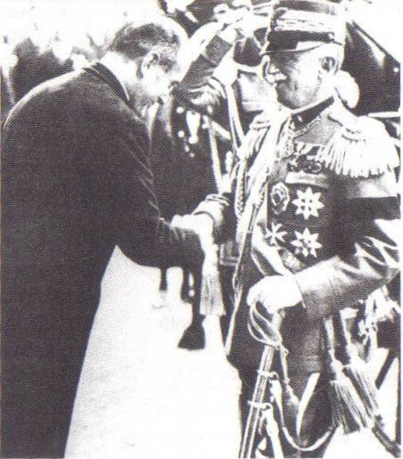
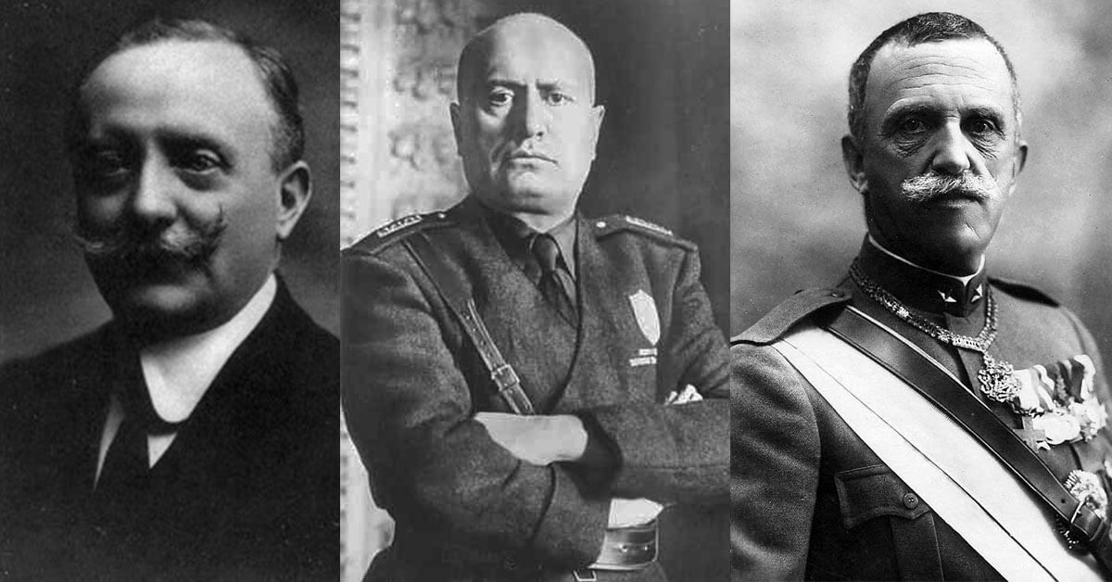
Il re Vittorio Emanuele III incaricando Mussolini di formare il governo legalizzò la presa del potere da parte del fascismo. E l’attuale ministro Luigi Facta si dimise

Slide 17
IL PNF
Una volta capo del Governo l’intento di Mussolini fu di presentare il PNF, o Partito Nazionale Fascista, come forza politica in grado di portare ordine e un nuovo equilibrio economico e sociale nella nazione.
Ben presto però iniziò ad affermare il suo potere personale:
Si fece chiamare Duce (dal latino dux = guida, condottiero) e continuò a usare la violenza e la censura contro gli oppositori politici
nel 1922 istituì il
GRAN CONSIGLIO DEL FASCISMO
Che era di fatto il vero organo decisionale dello Stato: al suo interno si decideva se far passare o no una legge e i suoi componenti erano i dirigenti del PNF.
Costituì la
MILIZIA VOLONTARIA PER LA SICUREZZA NAZIONALE
Organismo militare, divento`l’esercito “regolare” delle squadracce fasciste, una sorta di polizia agli ordini del Duce e dei suoi collaboratori, che indicava come soggetti pericolosi per la sicurezza nazionale tutti gli oppositori del PNF.

Slide 18
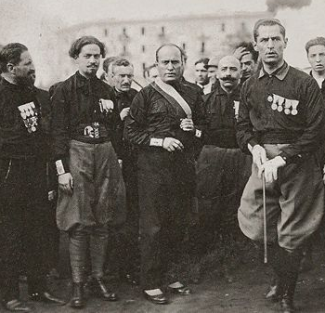
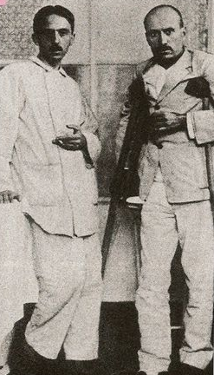
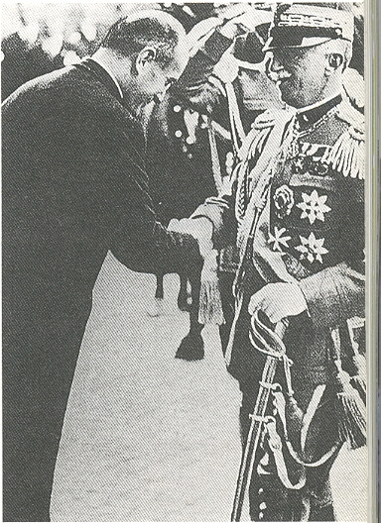
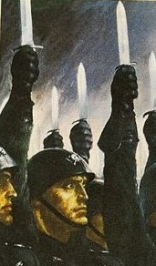
I tanti volti di Mussolini
Il capo militare delle squadracce
Il socialista
Il soldato ferito in guerra
Il dittatore
Il rispettabile primo ministro

Slide 19
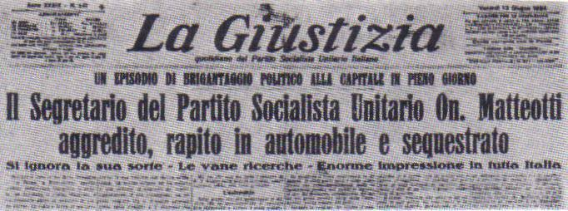
Delitto Matteotti
Nel 1924 il segretario del partito socialista Giacomo Matteotti in seguito ad un suo discorso nel quale denuncia i metodi antidemocratici del partito fascista viene rapito da sicari fascisti.

Slide 20
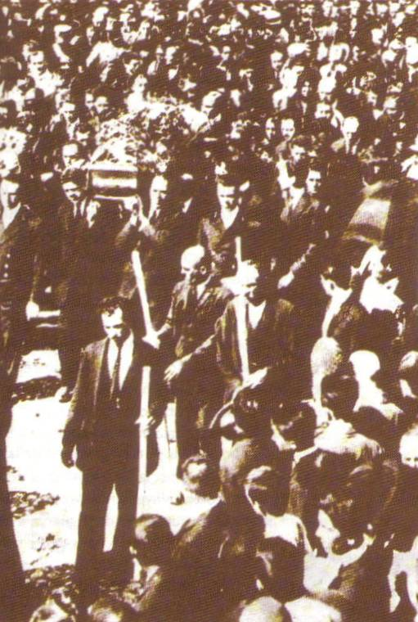
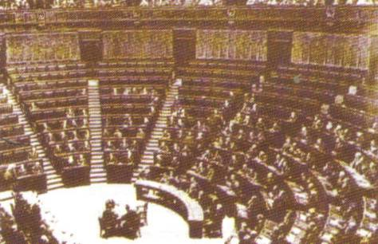
In seguito al ritrovamento del suo cadavere l’ opinione pubblica viene colpita da sdegno per quanto successo ma l’ opposizione è troppo debole per far cadere il Governo e agli avversari non resta altro che abbandonare il Parlamento, un atto passato alla storia come secessione dell’ Aventino.

Slide 21
La dittatura fascista
PNF unico partito riconosciuto.
Scioglimento di tutti i partiti dell’opposizione e
chiusura dei giornali antifascisti.
Capo del governo, dotato di potere legislativo, responsabile solo di fronte al re.
Allontanamento dei dissidenti dalla pubblica amministrazione.
Istituzione di organismi per cercare, arrestare e giudicare i colpevoli di reati politici:
OVRA, Opera di Vigilanza per la Repressione Antifascista è stata la polizia segreta dell'Italia fascista. Voluta dal partito e Benito Mussolini come reazione al discorso di Giacomo Matteotti alla camera dei deputati del 30 maggio 1924
Tribunale speciale.
1925 - Leggi “fascistissime”:
pieni poteri al duce
1928 – Nuova legge elettorale
Lista unica di candidati preparata dal Gran Consiglio del Fascismo:
le libere elezioni si trasformarono in plebisciti.
Abolizione delle elezioni comunali:
il sindaco fu sostituito dal podestà, nominato direttamente dal Governo.

Slide 22
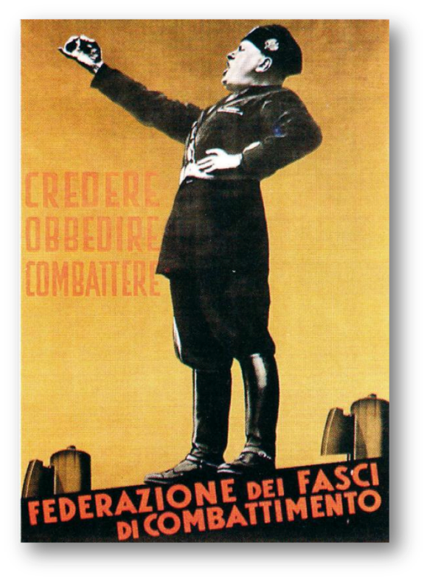
1925-1926 Le Leggi fascistissime
Furono sciolti tutti i partiti tranne quello fascista, furono sciolte le associazioni sindacali e fu abolito il diritto di sciopero.
Il Governo assunse sia il potere esecutivo che quello legislativo
Furono abolite le libertà fondamentali: stampa, associazione e parola e fu istituita la censura.
Fu creato un Tribunale Speciale per condannare gli avversari del regime e l’OVRA, polizia politica incaricata di trovare e arrestare gli oppositori del fascismo,
Furono reintrodotti la pena di morte e il confino per reati politici
Fu imposto agli impiegati pubblici il giuramento di fedeltà
Furono soppresse le libere elezioni

Slide 23
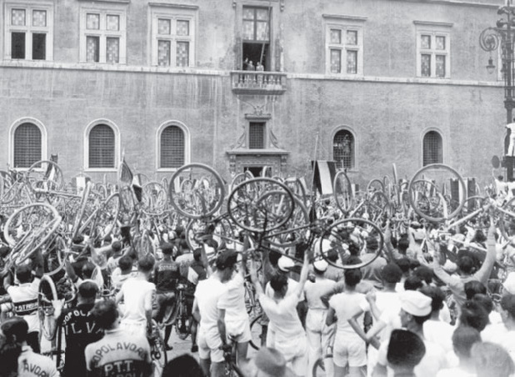
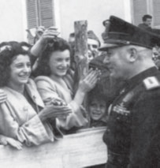
Il Fascismo diventa regime: dittatoriale e totalitario
Il Fascismo cambia le istituzioni e governa senza controlli e tra gli strumenti per creare un consenso - mai visto prima - il regime si avvale delle associazioni popolari, della censura e dei nuovi mezzi di comunicazione: la radio, il cinema, la carta stampata, i manifesti, ma anche i libri scolastici, la letteratura e l’arte.
Paolucci, Signorini, La storia in tasca. Dall’inizio del Novecento a oggi © Zanichelli editore 2013
Notes:
- Mussolini sostituì o affiancò le istituzioni dello Stato con nuove istituzioni fasciste. In primo luogo fu modificato lo Statuto: il capo del governo non dovette più essere responsabile dei suoi atti di fronte al parlamento, ma solo di fronte al re. Soltanto il re poteva costringerlo alle dimissioni, mentre il parlamento perdeva ogni potere di controllo sull’attività del governo. Sulle questioni più importanti il capo del governo non si consultava più col parlamento, ma con il Gran Consiglio del Fascismo, composto dai maggiori esponenti del partito. Fu istituita anche la Milizia volontaria per la sicurezza nazionale, una specie di esercito parallelo, che si affiancò all’esercito regolare. I sindaci, che in precedenza venivano eletti dal popolo, furono sostituiti da podestà, nominati dal governo. Così il PNF controllò anche le amministrazioni locali.

Slide 24
La conciliazione con la Chiesa
Mussolini era convinto che superare il conflitto tra Stato e Chiesa gli avrebbe garantito una grande popolarità tra gli Italiani.
11 febbraio 1929
Firma dei Patti Lateranensi, che comprendevano:
un trattato internazionale con il quale la Chiesa riconosceva il Regno d’Italia con Roma capitale e otteneva la sovranità sullo Stato della Città del Vaticano
una convenzione finanziaria che impegnava l’Italia a versare un’indennità al Vaticano per la perdita dello Stato pontificio
un concordato che doveva regolare i rapporti tra lo Stato e la Chiesa:
il cattolicesimo divenne la sola religione dello Stato, obbligatoriamente insegnata nelle scuole pubbliche
il matrimonio civile fu riconosciuto equivalente a quello religioso.

Slide 25
La politica economica
1922-1925
Favorevole al libero mercato e all’iniziativa privata.
Mussolini non voleva perdere l’appoggio di industriali e proprietari che avevano aiutato la sua ascesa.
A PARTIRE DAL 1926
Limitazione delle importazioni soprattutto di grano per arrestare la perdita di valore della lira.
Aumento dei dazi (tasse) sui cereali accompagnato dalla cosiddetta battaglia del grano, cioè l’autosufficienza nelle produzione del grano:
aumento delle aree coltivabili con bonifica delle paludi (land reclamation works) nel Lazio
miglioramento delle tecniche di coltivazione.
Alla fine degli anni Trenta la produzione del grano era aumentata e le importazioni crollate, ma a danno dell’allevamento e di altre coltivazioni.

Slide 26
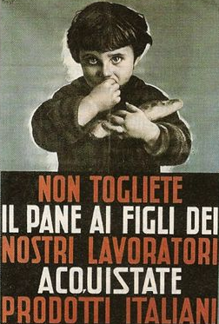
La politica economica
ANNI TRENTA
Autarchia economica:
l’Italia doveva produrre tutto ciò di cui aveva bisogno senza dipendere dalle importazioni straniere → La produzione aumentò del 50% e le importazioni scesero di 1/3 MA furono soprattutto i grossi produttori ad avere maggiori benefici, furono invece penalizzate le piccole e medie imprese, schiacciate dalla grande industria e prive dell’aiuto statale.
Introduzione del corporativismo:
aboliti tutti i sindacati liberi, lavoratori e imprenditori dovevano riunirsi in corporazioni (organizzazioni legate al settore economico di appartenenza) per collaborare nell’interesse della nazione.
Alla fine degli anni ’20 per sconfiggere la disoccupazione fu avviato un grande programma di lavori pubblici il cui finanziamento, però, comportò un aumento delle tasse, che ricadde soprattutto sui ceti meno abbienti.
La mancanza di materie prime costrinse gli Italiani a recuperare i rottami di ferro o a consegnare argento e oro alla patria.

